Slide 1

CHÍNH TẢ
Nghe – viết
Tiếng hò trên sông

Slide 2
Chính tả(nghe – viết)
KIỂM TRA BÀI CŨ
1. Viết 3 từ có vần oet.
2. Viết 3 từ có vần et.

Slide 3
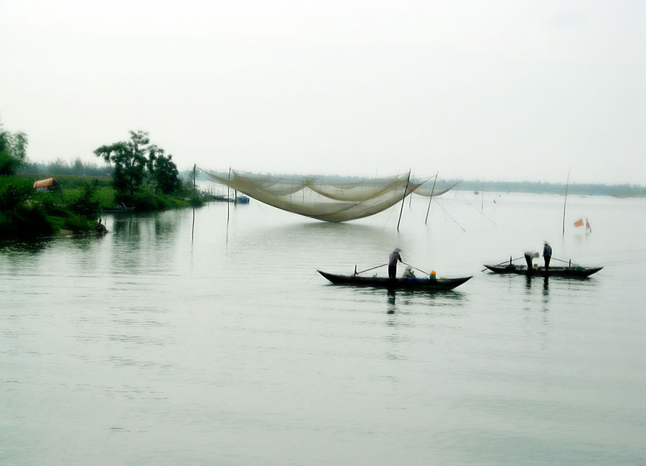
Chính tả(nghe – viết)
Tiếng hò trên sông

Slide 4

Thứ tư ngày 17 tháng 11 năm 2021
Chính tả
Tiếng hò trên sông

Slide 5
Chính tả(nghe – viết)
Tiếng hò trên sông
Điệu hò chèo thuyền của chị Gái vang lên. Tôi nghe như có cơn gió chiều thổi nhè nhẹ qua đồng rồi vút bay cao. Đôi cánh thần tiên như nâng tôi bay lên lơ lửng, đưa đến những bến bờ xa lạ. Trước mắt tôi vừa hiện ra con sông giống như sông Thu Bồn từ ngang trời chảy lại…
Võ Quảng
- Bài chính tả có mấy câu?
- 4 câu.
- Nêu các tên riêng trong bài?
- Gái, Thu Bồn
- Điệu hò chèo thuyền của chị Gái gợi cho tác giả nghĩ đến những gì?
- Tác giả nghĩ đến quê hương với cơn gió chiều thổi nhẹ qua đồng và con sông Thu Bồn.

Slide 6
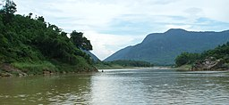
Sông Thu Bồn – tỉnh Quảng Nam

Slide 7
Luyện viết từ khó :
điệu hò
chảy lại
chèo thuyền
vút bay

Slide 8
Tiếng hò trên sông
Điệu hò chèo thuyền của chị Gái vang lên. Tôi nghe như có
cơn gió chiều thổi nhè nhẹ qua đồng rồi vút bay cao. Đôi cánh
thần tiên như nâng tôi bay lên lơ lửng, đưa đến những bến bờ
xa lạ. Trước mắt tôi vừa hiện ra con sông giống như sông Thu
Bồn từ ngang trời chảy lại…
Võ Quảng

Slide 9
2.Em chọn chữ nào trong ngoặc đơn điền vào chỗ trống ?
a) (cong, coong)
coong
cong
chuông xe đạp kêu kính ……….., vẽ đường ……
b) (xong, xoong)
xong
xoong
làm ………. việc, cái …………

Slide 10
3.Tìm nhanh, viết đúng :
a.- Từ ngữ chỉ sự vật có tiếng bắt đầu bằng s.
b.- Từ ngữ chỉ hoạt động, đặc điểm, tính chất có tiếng bắt đầu bằng x.
- sắn, hoa súng, sông, suối, sen, sim, quả sấu, lá sả, sâu sáo, sếu, sóc, sói, sư tử, chim sẻ…
- xách, xô, xiên, xọc, xa xa, xôn xao, xáo trộn…

